Slide 1
第3章 抗衰落技术

Slide 2
学习重点与要求
本章主要介绍了移动通信系统中的抗干扰和衰落技术
包括分集技术、信道编码技术、自适应均衡技术、扩频技术、OFDM技术及MIMO技术等。
分集技术是为了减少衰落的深度和衰落的持续时间；
纠错编码技术是为了提高通信系统的可靠性；
自适应均衡技术是为了降低码间串扰引起的误码率；
扩频技术是通过牺牲带宽来提高通信的抗干扰能力；
OFDM技术通过子载波的正交性降低码间干扰；
MIMO技术提高系统的可靠性和有效性。
1-/189

Slide 3
学习重点与要求
要求：
掌握分集技术的原理、分类及合并；
掌握不同信道编码的原理及应用；
理解自适应均衡技术；
了解扩频技术；
掌握OFDM技术；
掌握MIMO系统容量的计算和空时编码。
1-/73

Slide 4
你是否经常遇到以下情况：
电话打不通
通话断断续续
手机没信号
信号忽好忽坏
…
思考：为什么会出现这些现象？
提示：第2章对移动通信信道的学习给我们哪些启示？
Notes:
我们是不是经常遇到这样的情况，比如说，电话打不通，通了以后呢我们的通话质量还不是很好，时断时续听不清楚，或者压根手机根本就没有信号。这两个漫画给了大家很直观的印象

Slide 5
一、抗衰落技术的基本原理
回顾移动信道特性
自由空间传播损耗|d|^{-n} ；
S(d)阴影衰落：地形起伏、建筑物及障碍物的遮蔽引起；
R(d) 多径衰落：多径时延及多普勒频移。
增大发射功率
衰落余量
思考：对信号的影响有多大？
需要利用信号处理技术改进移动信道的链路传输性能！
可达40～50dB，偶尔可达80dB！

Slide 6
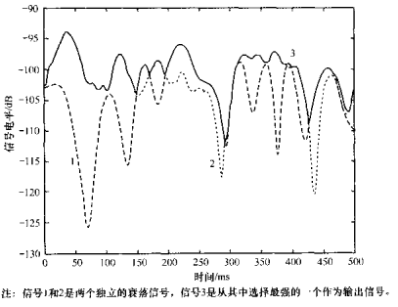
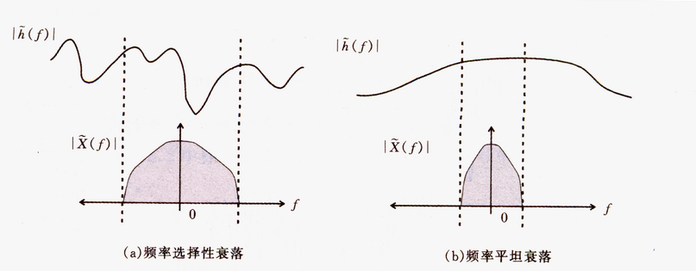
一、 抗衰落技术的基本原理
抗衰落技术的原理
针对衰落信号特点，采取相应措施。典型措施有：
多重接收
补偿信道失真
纠正衰落引起的误码
分集技术
均衡技术
信道编码技术
Notes:
抗衰落技术原理是什么？
通过增加信息的冗余度来纠正衰落引起的误码
—常用的有分组编码、卷积编码和交织技术
—编码调制，不需增加带宽就可获得巨大的编码增益
当然，扩频技术也是一种常用的抗衰落技术
直扩：带宽
跳频：躲避

Slide 7
3.1 分集接收技术
具体研究点：
从哪里可以获得不同的分集支路？
怎么获得好的分集效果？
怎样合并来自多个分集支路的信息？

Slide 8
3.1.1 分集接收原理
1、采用分集提高接收性能的原理
思考：通过多重接收来对抗衰落，前提是什么？
承载同一信息，统计上相互独立的传输信号样值
t
一条无线传播路径中的信号经历了深度衰落，而另一条与之相互独立的路径中可能仍包含着较强的信号。
Notes:
为什么通过分集可以提高接收性能？

Slide 9
分集接收的基本原理：
接收端对收到的经过多个相互独立路径传输的信号（携带同一信息）进行特定处理。
减小衰落的深度与持续时间对信号传输的不利影响。

Slide 10
二、分集技术的基本概念
分集的含义
一是分散传输，使接收端能获得多个统计独立的、携带同一信息的衰落信号；
二是集中处理，把收到的多个统计独立的衰落信号进行合并以降低衰落的影响。
需要解决两方面的问题
如何获得多路独立的信号－>多径分离
如何合并多路独立的信号－>信号合并
Notes:
分集的概念包含哪两层意思？

Slide 11
2.分集技术的分类
从“分”的角度划分
按接收信号样值的结构和统计特性
空间分集
频率分集
时间分集
极化分集

Slide 12
三、分集技术的分类
从“集”的角度划分
按集合、合并方式
选择式合并
等增益合并
最大比合并

Slide 13
三、分集技术的分类
从分集区域划分
宏分集：抗慢变衰落，多基站分集。
微分集：抗快速变化的衰落，时间分集、空间分集、极化分集和角度分集等。
针对多径衰落和阴影衰落
关注的重点：微分集！

Slide 14
三、分集技术的分类
从信号传输形式划分
显分集：多副天线接收信号的分集方式
隐分集：一般只需一副天线，如交织，指分集作用隐含在传输信号中，接收端利用信号处理技术实现信号的分集方式

Slide 15
四、典型的分集方式
（1）显分集
1、空间分集
理论依据:(快衰落的空间独立性)天线间的相隔距离等于或大于半波长，则从不同的天线上收到的信号包络基本上是非相关的。
分集出发点：通过多个天线形成多个相互独立的路径。
实现途径：天线的间隔d足够大，接收（或发射）天线至少2个。

Slide 16
（1）空间分集
思考：怎样获得好的空间分集效果？
天线间距大
GSM系统（900MHz）：天线间隔大于4米
3G系统：天线间隔大于2米
天线数量多

Slide 17
极化分集
空间分集有两种变换形式，即极化分集和角度分集。
理论依据：在移动环境中，两个在同一个地点，但极化方向相互正交的天线发出的信号呈现出不相关的衰落特性。
分集出发点：用两副极化方向相互正交的天线实现分集。
实现途径：垂直极化和水平极化等。

Slide 18
四、典型的分集方式
思考：采用极化分集有什么好处？
可用于天线架设场地受限的场景，空间分集不易获得衰落独立信号的情况下。
在天线距离较小的情况下，二重极化分集可能比二重空间分集更合适。

Slide 19
角度分集
分集出发点：由于地形地貌和建筑物等环境因素不同，不同路径达到接收端的信号可能来自于不同方向。采用方向性天线可得到分集信号。
实现途径：可采用智能天线实现。
理论依据：具有波束赋形功能的同一天线单元，其不同波束收发信号具有不相关性。

Slide 20



四、典型的分集方式
思考：采用角度分集有什么好处？
充分利用了接收到的多径信号。
无需额外的频率、时间等传输资源。

Slide 21
（2）频率分集
理论依据：以超过信道相关带宽的频率间隔重复发送信号，则多次接收信号间具有一定的非相关性。
分集出发点：将信息用不同的载频发送出去实现分集。
实现途径：载频的频率间隔大于信道的相关带宽 －> 信号在频域上的独立性。
{0}
{0}
{0}
{0}
{0}
f
f₁
f₂
f₃
f₄
f₅

Slide 22
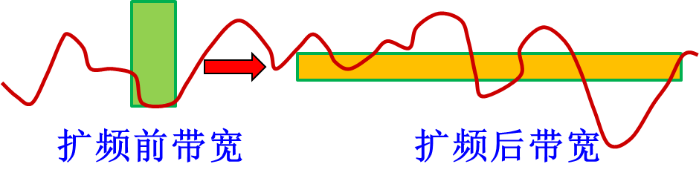
四、典型的分集方式
实例分析
跳频：跳频频率间隔大于相关带宽
扩频：CDMA系统中多个用户共享同一宽带载波，把有用信号扩展到一个较宽的频带上，也可以起到频率分集的效果。

Slide 23
四、典型的分集方式
（3）时间分集
理论依据：以超过信道相关时间的时间间隔重复发送信号，则多次接收信号间具有一定的非相关性。
分集出发点：在多个时刻重复发送同一信息。
实现途径：发送信号的时间间隔大于信道的相关时间 －> 得到独立的时间分集支路。
{0}
{0}
{0}
{0}
{0}
t
t₁
t₂
t₃
t₄
t₅

Slide 24
四、典型的分集方式
实例分析
数据速率 （bps） | 编码效率 | 差错编码方式
2400 | 1/2 | 编码率为1/2的卷积码
1200 | 1/2 | 编码率为1/2的卷积码
600 | 1/2 | 编码率为1/2的卷积码
300 | 1/4 | 编码率为1/2的卷积码（重复2次）
150 | 1/8 | 编码率为1/2的卷积码（重复4次）
75 | 1/16 | 编码率为1/2的卷积码（重复8次）

Slide 25
典型的分集应用
智能天线
天线阵
交织
跳频
直接序列扩频
——角度分集
分集技术的本质：
对同一信号在不同时间/空间/频率/角度上的多次传输。
——空间分集
——时间分集
——频率分集
——频率分集

Slide 26
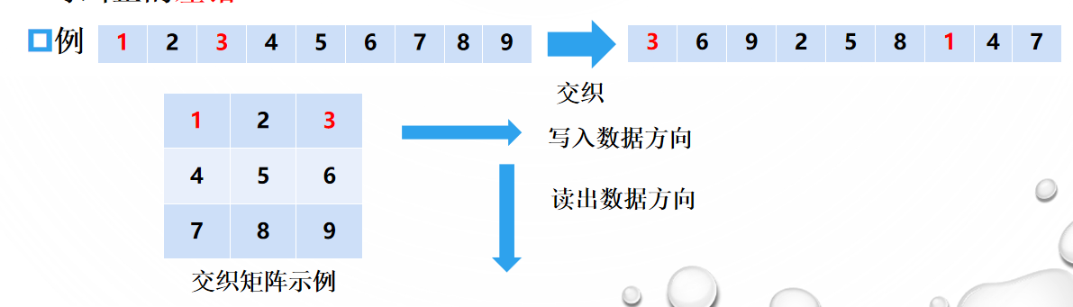
2) 隐分集技术
（1）交织技术。
随机性误码即单个码元错误随机发生，主要由噪声引起。纠正突发差错主要靠交织编码来解决，使突发差错分散成为随机差错而得到纠正。
交织编码不增加监督元，亦即交织编码前后，码速率不变，因此不影响有效性。

Slide 27
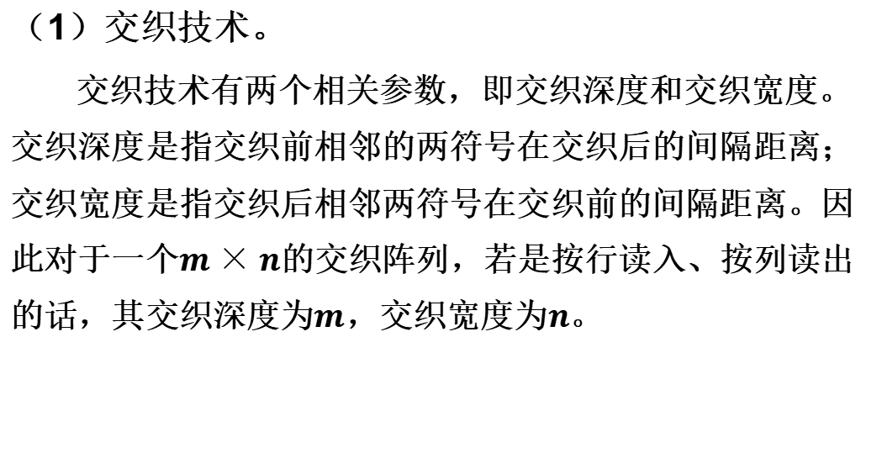
2) 隐分集技术
（1）交织技术。
交织技术有两个相关参数，即交织深度和交织宽度。交织深度是指交织前相邻的两符号在交织后的间隔距离；交织宽度是指交织后相邻两符号在交织前的间隔距离。因此对于一个$m×n$的交织阵列，若是按行读入、按列读出的话，其交织深度为$m$，交织宽度为$n$。

Slide 28
2) 隐分集技术
（2）跳频技术。
瑞利衰落与信号频率有关，不同频率的信号遭受的衰落不同。当两个频率相距足够远时，可认为它们的衰落是不相关的。
跳频分慢跳频（SFH）和快跳频（FFH）两种。
慢跳频的跳频速率低于信息比特率，即连续几个信息比特跳频一次。GSM系统中，传输频率在一个完整的突发脉冲传输期间保持不变，属于慢跳频。
快跳频的跳频速率高于或等于信息比特率，即每个信息比特跳频一次以上。

Slide 29
2) 隐分集技术
（2）跳频技术实现方式
一是基带跳频，它将话音信号随着时间的变换使用不同频率的发射机发射，基带跳频适合于发射机数量较多的高话务量小区。
二是射频跳频，又称合成器跳频，它是话音信号使用固定的发射机，在一定跳频序列的控制下，频率合成器合成不同的频率来进行发射。

Slide 30
2) 隐分集技术
（2）跳频技术。
射频跳频比基带跳频有更高的性能改善和抗同频干扰能力，但它只有当每个小区有4个以上频率时效果比较明显，且所需用的合成器会引入一定的衰落，减小覆盖范围。
通过跳频，信号的所有突发脉冲不会被瑞利衰落以同一方式破坏，从而提高系统的抗干扰能力。可见，跳频相当于频率分集。

Slide 31
2) 隐分集技术
（3）直接序列扩频技术。
直接序列扩频(DSSS)是直接利用具有高码率的扩频码采用各种调制方式在发端去扩展信号的频谱，而在接收端用相同的扩频码去进行解码，把扩展了宽带信号还原成原始的信息，属于频率分集。

Slide 32
3. 各显分集技术之间的优缺点
（1）空间分集接收的优点是分集增益高，缺点是需另外单独的接收天线。
（2）时间分集与空间分集相比较，优点是减少了接收天线及相应设备的数目，缺点是占用时隙资源增大了开销，降低了传输效率。
（3）频率分集与空间分集相比较，其优点是在接收端可以减少接收天线及相应设备的数量，缺点是要占用更多的频带资源，并且在发送端可能需要采用多个发射机，很少单独使用。

Slide 33
分集接收技术可以大大提高多径衰落信道下的传输可靠性
其本质就是采用两种或两种以上的不同方法接收同一信号以克服衰落,
其作用是在不增加发射机功率或信道带宽的情况下充分利用传输中的多径信号能量,以提高系统的接收性能。
分集方法均不是互相排斥的,在实际应用中可以采用组合方式。

Slide 34
3.1.2 分集信号的合并
1．合并方式的分类
r₁(t)
Rx
a₁
合
并
r₂(t)
Tx
Rx
a₂
r (t)
…
r_{M}(t)
Rx
a_{M}
分集信号合并的数学模型

Slide 35
五、 分集信号的合并
1）选择式合并
基本原理：从多路独立信号中选择具有最高信噪比的信号作为输出。
需要快速估计所有支路信噪比。
总是选择最好的信号，提高了平均信噪比。
只使用了一条路径的信道，达不到最优。

Slide 36
2）最大比合并
基本原理：每一支路的加权系数 与支路信噪比成正比。
思考：这样的合并方式有什么特点？
信噪比越高，合并中的贡献越大，加权系数越大
利用了每一条路径的信号，使接收的每一时刻均达到最大信噪比。
Notes:
建造一个在某一时刻只能解调一个分集支路的单信道接收机将会廉价的多。

Slide 37
五、分集信号的合并
3）等增益合并
基本原理：各支路的信号等增益相加。
不需要求加权系数（都等1），计算简单，性能接近最大比合并。
Notes:
建造一个在某一时刻只能解调一个分集支路的单信道接收机将会廉价的多。

Slide 38
五、 分集信号的合并
2.分集合并性能
在相同M下，最大比合并方式改善信噪比最多(分集增益最大)，等增益合并方式次之，选择式合并方式最少。
当M较大时，最大比合并方式和等增益的相差值增加趋缓。
实际系统中M较大时，通常采用等增益合并。
比

Slide 39
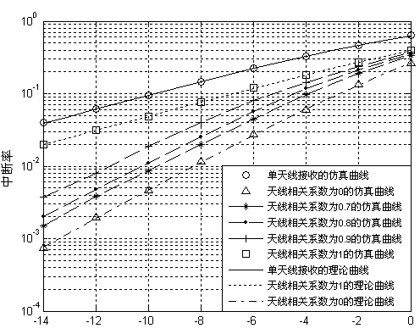
支路相关性对分集性能的影响
分集支路间的相关性越大，则信号同时衰落的概率越大，分集效果变差。
最大比合并下接收天线相关系数对系统性能的影响

Slide 40
分集合并技术概述
分集合并技术 | 如何工作 | 优点 | 缺点
最大比合并
等增益合并
纯选择性合并
切换和检验
切换和等待
将N重分集支路按照总信噪比最大化的原则合并
需要同时解调N条信道，需要信噪比估计算法
获得N支路通信系统的最优性能
获得N支路通信系统接近最优的性能，不需要信噪比估计算法
N重分集支路按等权重相加
需要同时解调N条信道
选取N条可用信道中最好的一个
在开关式合并接收机中有最好的性能
需要同时监视N条支路上的信号
各支路的同时衰落会导致突发的无效快速切换，大多数应用取N=2
如果当前支路信号衰落到门限以下，则选取另一支路
使用简单的单信道接收机
一旦切换，一直等待当前支路信号强度再次衰落到门限以下时切换到下一支路
使用简单的单信道接收机
新选择的支路信号可能比前一支路更差

Slide 41
分集技术有效的提高了系统抗衰落性能。
提高程度由分集方式、支路个数、合并方式、支路相关性等因素共同决定。
思考：分集技术的代价？
占用了更多的时间、频率、天线等资源。
有时还需要为每个分集支路配备射频硬件和信号处理功能。
Notes:
移动通信网因为资源问题，用的最多的是多天线分集

Slide 42
3.2 均衡技术
1.自适应均衡原理
1）均衡技术的作用
信道的多径分布
从时域上看，多径引起？
从频域上看，多径引起？
码间串扰是移动无线信道中传输高速率数据的主要障碍，而均衡技术可克服码间串扰。
码间串扰
频率选择性衰落
Notes:
均衡技术可以起到什么作用？

Slide 43
一、自适应均衡原理
2）均衡的定义
从广义上讲，均衡指任何可以用来削弱码间串扰的信号处理方法。
思考：为什么要采用自适应均衡？
由于移动无线信道的时变特性，要求均衡器能够实时跟踪信道的变化 → 自适应均衡器。
Notes:
什么是均衡技术？

Slide 44
一、自适应均衡原理
2）均衡的定义
出发点：对移动信道特性进行均衡，矫正信道传输函数使其满足无失真传输条件。
方法：接收端产生与信道相反的特性，抵消时变多径传播特性引起的码间串扰 。
目标：消除信道的选择性（如频、时、空等）。

Slide 45
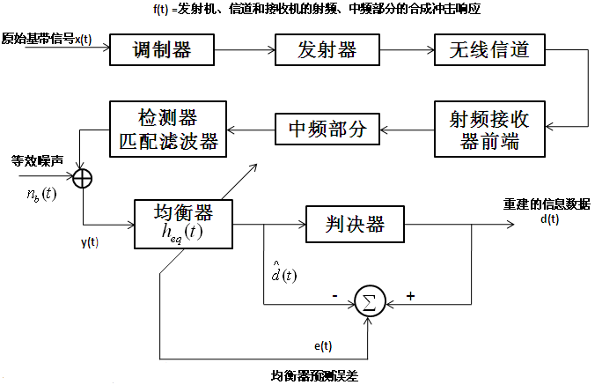
一、自适应均衡原理
3）自适应均衡器的工作原理
f(t )是等效的基带冲激响应，综合反映了发射机、信道和接收机的射频、中频部分总的冲击响应。

Slide 46
一、自适应均衡原理
3）自适应均衡器的工作原理
思考：如果传输信道具有频率选择性
对频率衰落大的部分，如何处理？
对频率衰落小的部分，如何处理？
总体效果怎么样？
使得收到的信号频谱各部分的衰落趋于平坦，相位趋于线性。

Slide 47
2.自适应均衡器工作过程
1）自适应均衡器工作模式
训练模式：发射信号中包含已知的训练序列，以便均衡器根据信道特性调整滤波器系数。
跟踪模式：在训练序列后传送用户数据，均衡器将通过自适应算法来修正滤波器系数，不断跟踪信道变化并作出补偿。

Slide 48
2）需要进一步思考的问题
问题1：训练序列的长度会影响什么？
训练序列的长度影响均衡效果
问题2：训练序列的长度变长，均衡器性能变好，缺点是什么？
数据传输效率下降
需要在性能与数据传输效率之间进行折衷

Slide 49
二、自适应均衡器工作过程
问题3：为什么要不断地发送训练序列，发一次不行吗？
信道的时变性要求不能发一次
发送训练序列的频率与信道的时变性有关

Slide 50
3.均衡器的分类
1）按照均衡器输出是否用于反馈的分类
线性均衡：均衡器的输出 d(t)未应用于均衡器的反馈逻辑中。
非线性均衡：均衡器的输出 d(t)被应用于反馈逻辑中，并影响了均衡器的后续输出。

Slide 51
思考：线性均衡器和非线性均衡器的适用场合有何区别？
当信道中有深度频谱衰落时，线性均衡器会对出现深衰落的那段频谱及近旁的频谱产生很大的增益，从而不能有效地补偿信道的衰落特性。
线性均衡器适用于谱衰落较平坦的信道；
非线性均衡器适用于频谱衰落严重不均的信道。
Notes:
判决反馈均衡的另一形式称为预测DFE。像传统DFE一样，它也有一个前馈滤波器FFF。可是，其FBF是由被检测器的输出和FFF的输出之差驱动的。因为它预测了包含在FFF中的噪声和残留的码间干扰，并减去了经过一段反馈延迟后的检测器的输出，因而这里把FBF称为噪声预测器。预测DFE中的FBF也可以用格型结构来实现。这时，可以用RLS格型算法产生快速收敛。

Slide 52
2）按照频谱效率分类
基于训练序列的均衡：发射端发送训练序列，接收端根据此训练序列对均衡器进行调整。
盲均衡 ：不需要训练序列，利用发射信号特性进行调整，频谱利用率高，但收敛速率慢，目前在实际中难以较好地应用。
半盲均衡：初始引导调节均衡器参数，随后在同步接收的前提下自主调节系数，效率居中。

Slide 53
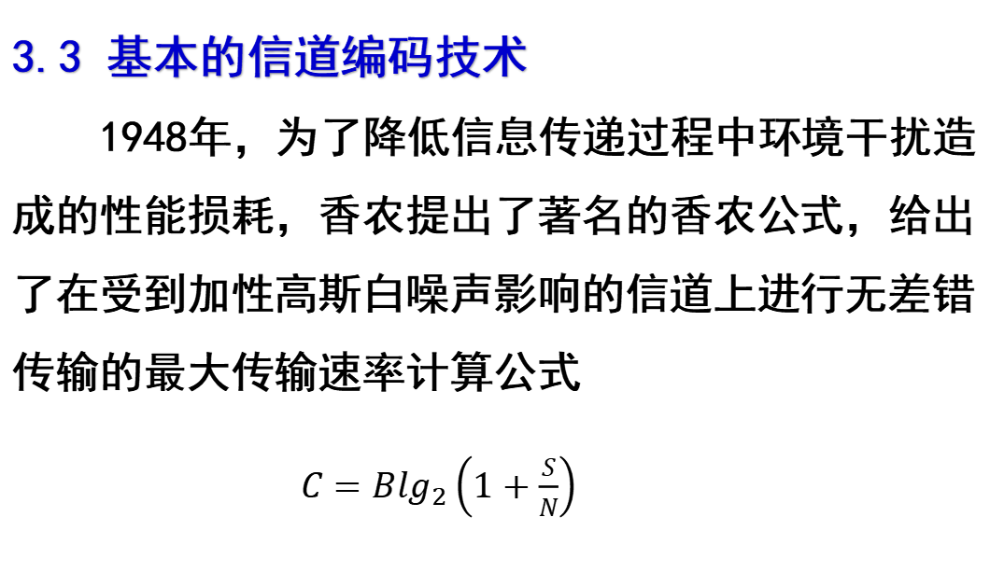
3.3 基本的信道编码技术
1948年，为了降低信息传递过程中环境干扰造成的性能损耗，香农提出了著名的香农公式，给出了在受到加性高斯白噪声影响的信道上进行无差错传输的最大传输速率计算公式
$C=B\lg_{2}\left(1+\frac{S}{N}\right)$

Slide 54
信道编码的过程是在源数据码元中加插一些冗余码元（监督码元），从而达到在接收端进行判错和纠错的目的，因此信道编码会使有用的信息数据传输减少
信道编码是以降低信息传输速率为代价来提高系统传输的可靠性。

Slide 55
3.3.1 信道编码分类
（1）按码组的功能，分为检错码和纠错码。检错码用于在译码中发现错误；纠错码不仅能发现错误还能自动纠正错误。
（2）按码组中监督码元与信息码元之间的关系，分为线性码和非线性码。线性码是指监督码元与信息码元之间的关系为线性的，即监督关系方程可以用线性方程表示；非线性是指监督关系方程不满足线性关系。

Slide 56
3.3.1 信道编码分类
（3）按码组中信息码元与监督码元的约束关系，分为分组码和卷积码。
分组码是指监督码元仅与本码组的信息码元有关；卷积码的监督码元不但与本码组的信息码元有关，还与前面若干组的信息码元有关。

Slide 57
3.3.1 信道编码分类
（4）按纠错能力分，分为纠随机差错和纠突发差错。随机差错的特点是码元间的差错互相独立；突发差错的特点是码元的错误通常是一连串的。
（5）按照信息码元在编码后是否保持原来的形式分类，有系统码和非系统码。在系统码中，编码后的信息码保持原样不变，而非系统码中信息码元则改变了原有的信号形式。

Slide 58
思考：为什么引入信道编码？
移动信道是变参信道，会引起随机错误与突发错误。
思考：信道编码的目的?
信道编码是为了保证信息传输的可靠性、提高传输质量而设计的一种编码。

Slide 59
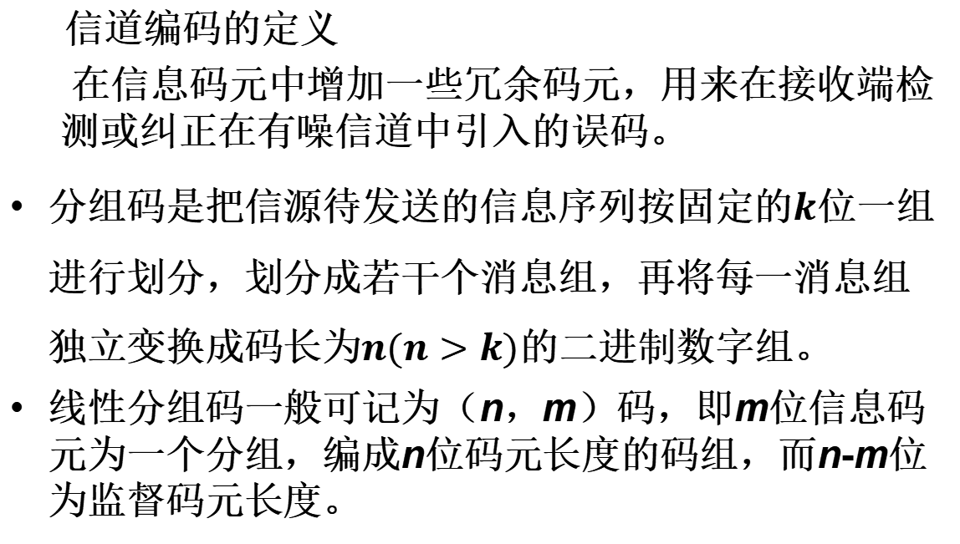
3.3.2 线性分组码
信道编码的定义
在信息码元中增加一些冗余码元，用来在接收端检测或纠正在有噪信道中引入的误码。
分组码是把信源待发送的信息序列按固定的$k$位一组进行划分，划分成若干个消息组，再将每一消息组独立变换成码长为$n(n>k)$的二进制数字组。
线性分组码一般可记为（n，m）码，即m位信息码元为一个分组，编成n位码元长度的码组，而n-m位为监督码元长度。

Slide 60
基本术语：
码字：信息码元与冗余码元一起构成的消息块称为码字。
码距（d）：是指两个码字中对应码元位不相同的数目。如果是二进制码，又称为汉明距。
最小码距：某种编码中的各个码组间距离的最小值。
码组的重量：在分组码中， “1”的数目。

Slide 61
最小码距d₀的大小直接关系着编码的检错和纠错能力。
（1）为检测e个错码， 要求最小码距
 d₀≥e+1
换句话说，若要求检测e个错码，则最小码距d₀应不小于(e+1)。
（2）为纠正t个错码， 要求最小码距
  d0≥2t+1
故一般说来，为纠正t个错码，最小码距应不小于(2t+1)。
（3） 为纠正t个错码， 同时检测e个错码， 要求最小码距
 d0≥e+t+1 (e＞t)

Slide 62
3.3.3 卷积码
基本概念
卷积码是k个信息码元对应r个监督码元，其编码后得到的n（n=k+r）个码元不仅与当前段的k个信息码元有关，还与前面的m-1段信息码元有关，即当前段的r个监督码元会随着实际传输信息的变化而变化。

Slide 64
2. 卷积码的描述
描述卷积码的方法有图解法和解析法两种。解析法可以用数学公式直接表达，包括离散卷积法、生成矩阵法和码生成多项式法等；图解法包括树状图、网格图、状态图等。
3. 卷积码的译码
译码算法有：大数逻辑译码法、序列译码法、维比特译码法等，其中，维比特译码法是目前使用最广且译码效果最好的译码算法。

Slide 65
3. 卷积码的译码
译码目的是根据某种准则以尽可能低的错误概率对输入信号进行估计来得到原始信号。卷积码的译码可分为代数译码和概率译码。代数译码方法完全依赖于码的代数结构，如门限序列译码。概率译码不仅根据码的代数结构，而且还利用了信道的统计特性，因此能用增加译码约束长度来减少译码的错误概率，如序列译码与维特比（Viterbi）译码。

Slide 66
1．级联码基本概念
级联码是一种由短码串行级联构造长码的一类特殊、有效的方法。用这种方法构造出的长码不需要像单一结构构造长码时那样复杂的编、译码设备。而性能一般优于同一长度的长码，因此得到广泛的重视和应用。
级联码从原理上分为两类，一类为串行级联码，一般就称此为级联码；另一种是并行级联。当然从结构上看还有串、并联相结合的混合级联码。

Slide 67
3.3.4 Turbo码
2．Turbo码编码基本原理
Turbo码将两个简单分量码通过伪随机交织器并行级联来构造具有伪随机特性的长码，并通过在两个软入软出（SISO）译码器之间进行多次迭代实现了伪随机译码，这样的编码可以获得接近Shannon编码定理极限的性能。

Slide 68
3.3.4 Turbo码
2．Turbo码编码基本原理

Slide 69
3.3.4 Turbo码
3. Turbo码的译码器结构
Turbo码的译码采用一种次优迭代算法。其基本思想是分别对两个递归系统编码（RSC）分量码进行最优译码，以迭代的方式使两者共享相同的信息，并利用反馈环路来改善译码器的译码性能。研究结果表明，在一定条件下，Turbo码在白噪声AWGN信道上的误比特率接近香农限的性能。

Slide 70
3.3.4 Turbo码
3. Turbo码的译码器结构

Slide 71
3.3.4 Turbo码
4. Turbo码译码算法
Turbo码常用的译码算法有最大后验概率（MAP）和软输出维特比（SOVA）算法。

Slide 72
3.3.5 交织编码
在信息传输过程中比特差错经常成串发生。交织技术是通过使长串的比特差错变成短串差错比特，然后对已编码的信号按一定规则重新排列，解交织后突发性错误在时间上被分散，使其类似于独立发生的随机错误，从而可以有效地进行纠错。

Slide 73
3.3.5 交织编码
交织编码与分组码不同，不需要增加监督码元，也就是说交织编码前后码速率不变，因此不影响其有效性。

Slide 74
3.3.5 交织编码

Slide 75
3.3.5 交织编码

Slide 76
3.3.6 低密度奇偶校验码
1．基本概念
低密度奇偶校验（LDPC）码是一类性能上逼近容量极限且实现复杂度较低的线性分组码。这里的密度是指校验矩阵中非零元素占据校验矩阵总元素的个数的比例。“低”一般指密度要低于0.5，并且码长越长，其“低密度”性越明显。

Slide 77
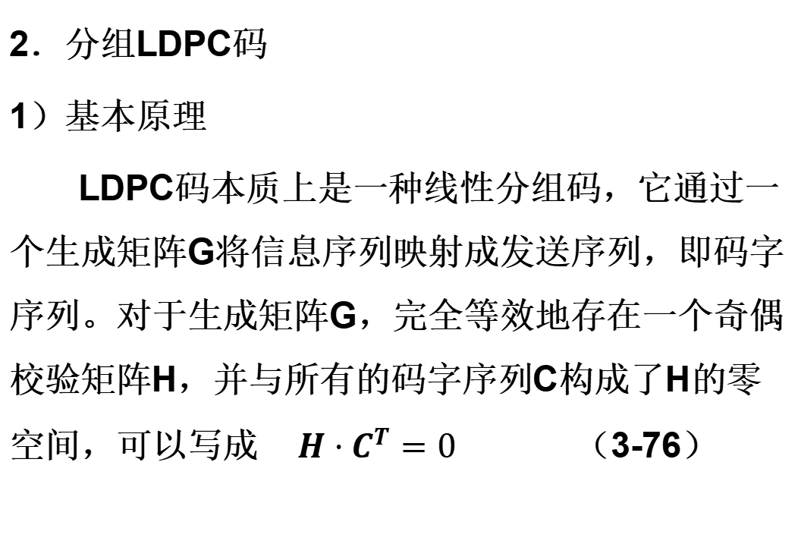
2．分组LDPC码
1）基本原理
LDPC码本质上是一种线性分组码，它通过一个生成矩阵G将信息序列映射成发送序列，即码字序列。对于生成矩阵G，完全等效地存在一个奇偶校验矩阵H，并与所有的码字序列C构成了H的零空间，可以写成 $H⋅C^{T}=0$ （3-76）

Slide 78
2．分组LDPC码
2）构造LDPC码
构造二进制LDPC码实际上就是要找到一个稀疏矩阵H作为码的校验矩阵，基本方法是将一个全零矩阵中的一小部分“0”元素替换成“1”，使得替换后的矩阵各行和各列具有所要求数目的非零元素。

Slide 79
2．分组LDPC码
3）LDPC码的表示方法
LDPC码用Tanner图表示LDPC码的校验矩阵。Tanner图包含两类顶点，n个码字变量顶点（称为比特节点VN），分别与校验矩阵的各列相对应；m个校验方程顶点（称为校验节点CN），分别与校验矩阵的各行对应。校验矩阵的每行代表一个校验方程，每列代表一个码字比特。

Slide 80
2．分组LDPC码
4）LDPC码的译码
LDPC码有硬判决译码算法、软判决译码算法、加权比特翻转译码算法及其改进形式。

Slide 81
2．分组LDPC码
5）LDPC码的优/劣势
①LDPC码的译码算法，是一种基于稀疏矩阵的并行迭代译码算法，运算量要低于Turbo码译码算法，并且由于结构具有并行的特点，在硬件实现上比较容易。

Slide 82
2．分组LDPC码
5）LDPC码的优/劣势
②LDPC码的码率可以任意构造，有更大的灵活性。而Turbo码只能通过打孔来达到高码率，这样打孔图案的选择就需要十分慎重的考虑，否则会造成性能上较大的损失。

Slide 83
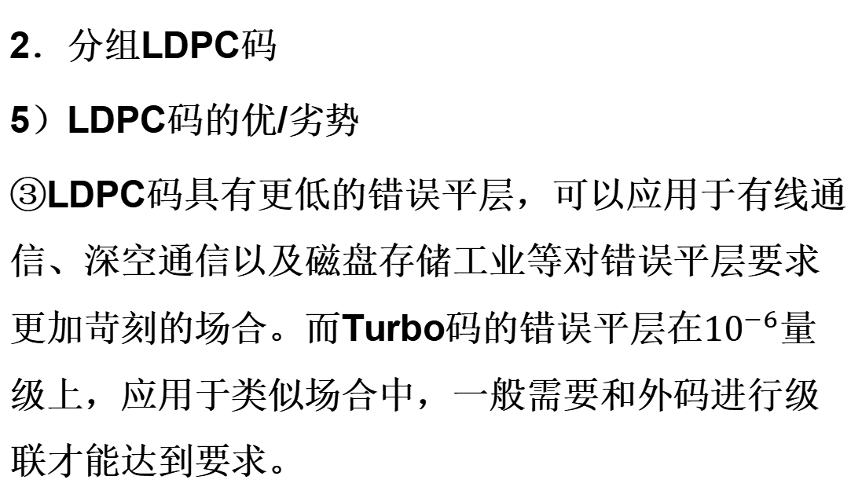
2．分组LDPC码
5）LDPC码的优/劣势
③LDPC码具有更低的错误平层，可以应用于有线通信、深空通信以及磁盘存储工业等对错误平层要求更加苛刻的场合。而Turbo码的错误平层在${10}^{−6}$量级上，应用于类似场合中，一般需要和外码进行级联才能达到要求。

Slide 84
3.3.7 极化编码
1．基本原理
Polar码的核心思想是信道极化理论，不同的信道对应的极化方法也是有区别的。信道极化包括信道联合和信道分裂两部分，当组合信道的数目趋于无穷大时，信道会出现极化现象，即一部分信道将趋于无噪信道，另外一部分则趋于全噪信道。

Slide 85
3.3.7 极化编码
Polar码的无噪信道的数据传输速率将会达到信道容量极限，而全噪信道的数据传输速率则趋于零。Polar 码的编码利用无噪信道传输用户有用的信息，全噪信道传输约定的信息或者不传信息。

Slide 86
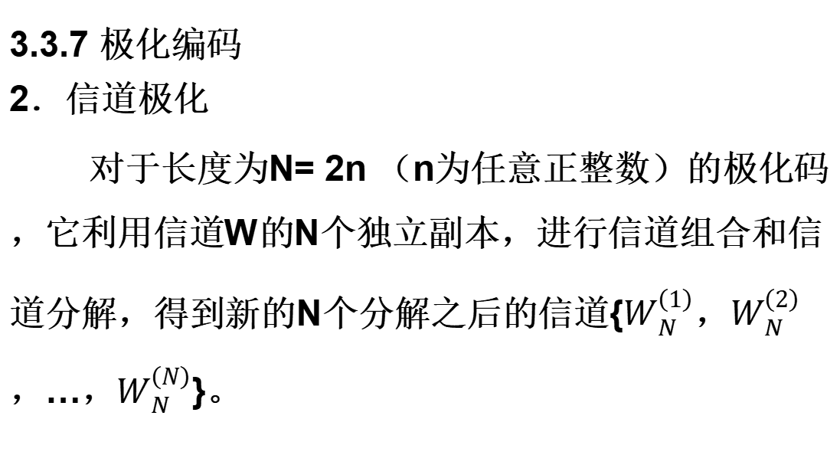
3.3.7 极化编码
2．信道极化
对于长度为N= 2n （n为任意正整数）的极化码，它利用信道W的N个独立副本，进行信道组合和信道分解，得到新的N个分解之后的信道{$W_{N}^{\left(1\right)}$，$W_{N}^{\left(2\right)}$，…，$W_{N}^{\left(N\right)}$}。
各个极化信道的可靠性进行度量常用的有三种方法：巴氏参数（BP）法、密度进化（DE）法和高斯近似（GA）法。

Slide 87
3.3.8 网格编码调制
网格编码调制是一种信号集空间编码，它利用信号集的冗余度保持符号率和功率不变，用大星座传送小比特数而获取纠错能力。TCM先将小比特数信息编码成大比特数，再设法按一定规律映射到大星座上去。

Slide 88
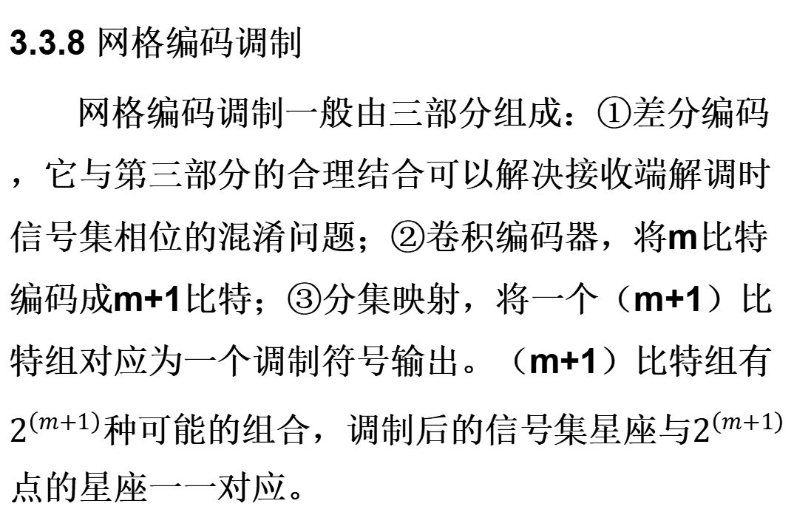
3.3.8 网格编码调制
网格编码调制一般由三部分组成：①差分编码，它与第三部分的合理结合可以解决接收端解调时信号集相位的混淆问题；②卷积编码器，将m比特编码成m+1比特；③分集映射，将一个（m+1）比特组对应为一个调制符号输出。（m+1）比特组有$2^{\left(m+1\right)}$种可能的组合，调制后的信号集星座与$2^{\left(m+1\right)}$点的星座一一对应。

Slide 89
3.4 扩频技术 3.4.1 概述
思考：为什么要用宽频带信号来传输窄带信息呢?
主要为了通信的安全可靠。
可以用信息论和抗干扰理论的基本观点加以说明。

Slide 90
1. 扩频通信技术基本原理 扩频通信的理论基础是香农定理：
C=W Log ₂ (1+S / N )
式中: C---信道容量，W---传输带宽，
S / N ---信号功率/噪声功率

Slide 91
在信道容量一定时，可以用不同的信号带宽和相应的信噪比来实现传输，即信号带宽越宽则传信噪比可以越低，甚至在信号被噪声淹没的情况下也可以实现可靠通信。
将信号的频谱扩展，则可以实现低信噪比传输，并且可以保证信号传输有较好的抗扰干性和较高的保密性。

Slide 92
扩频通信技术的实现：
在发端采用扩频码调制， 使信号所占的频带宽度远大于所传信息必需的带宽
在收端采用相同的扩频码进行相关解扩以恢复所传信息数据。

Slide 93
2.扩频系统的处理增益
把扩频信号带宽B与信息带宽B_{m}之比称为处理增益G_{P}， 工程上常以分贝(dB)表示， 即

Slide 94

扩频抗干扰容限
系统的抗干扰容限M_{J}定义如下：
式中：（S/N）= 输出端的信噪比，
L_{S} = 系统损耗
Notes:
抗干扰容限M_{J}与扩频处理增益G_{P}成正比，扩频处理增益提高后，抗干扰容限大大提高，甚至信号在一定的噪声湮没下也能正常通信。通常的扩频设备总是将用
户信息(待传输信息)的带宽扩展到数十倍、上百倍甚至千倍，以尽可能地提高处理增益。

Slide 95
3.4.2 扩频技术的分类
目前，最基本的展宽频谱的方法有两种：
① 直接序列调制，简称直接扩频(DS)，这种方法采用比特率非常高的数字编码的随机序列去调制载波，使信号带宽远大于原始信号带宽；
② 频率跳变调制，简称跳频(FH)，这种方法则是用较低速率编码序列的指令去控制载波的中心频率，使其离散地在一个给定频带内跳变，形成一个宽带的离散频率谱。
对于上述基本调制方法还可以进行不同的组合，形成各种混合系统，比如跳频/直扩系统等。

Slide 96
扩频系统有以下特点：
① 具有选择地址（用户）的能力。
② 信号的功率谱密度较低，所以信号具有较好的隐蔽性并且功率污染较小。
③ 比较容易进行数字加密，防止窃听。
④ 在共用信道中能实现码分多址复用。
⑤ 有很强的抗干扰性，可以在较低的信噪比条件下保证系统的传输质量。
⑥ 抗衰落的能力强。
⑦ 多用户共享相同的信道，无须进行频率规划。

Slide 97
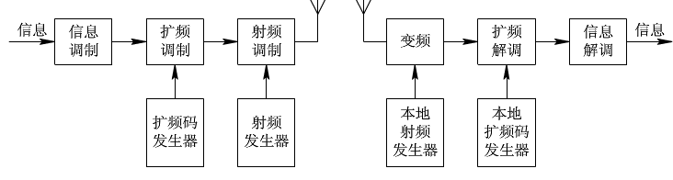
扩频通信
原理框图
一般的无线扩频通信系统都要进行三次调制
1. 信息调制，将信息变为数字信号
2. 扩频调制
3. 射频调制。
接收端有相应的射频解调，扩频解调和信息解调。

Slide 98
1.直接序列(DS)扩频
发送端直接用具有高码率的扩频码序列在发端去扩展信号的频谱。
在接收端， 用相同的扩频码序列去进行解扩， 把展宽的扩频信号还原成原始的信息。

Slide 99
P(f)
扩频码
P(f)
f
f
窄带信号
宽带信号
P(f)
f
噪声
信号与噪声分离
信号合并
噪声+宽带信号
P(f)
P(f)
f
扩频码
f
Notes:
频谱的扩展是用数字化方式实现的。在一个二进制码位的时段内用一组新的多位长的码型予以置换，新码型的码速率远远高出原码的码速率，由傅立叶分析可知新码型的带宽远远高出原码的带宽，从而将信号的带宽进行了扩展。这些新的码型也叫伪随机（PN）码，码位越长系统性能越高。通常，商用扩频系统PN码码长应不低于12位，一般取32位，军用系统可达千位。
从图中我们还可以用能量面积图示概念看出：待传信息的频谱被扩展了以后，能量被均匀地分布在较宽的频带上，功率谱密度下降；扩频信号解扩以后，宽带信号恢复成窄带信息，功率谱密度上升；
相对与信息信号，脉冲干扰只经过了一次被模二相加的调制过程，频谱被扩展，功率谱密度下降，从而使有用信息在噪声干扰中被提取出来。

Slide 100
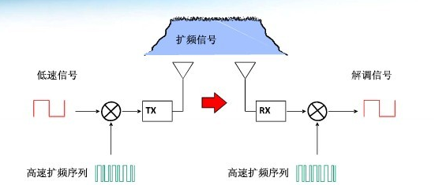

Slide 101
2.跳频扩频技术（FH-SS）
跳频扩频技术通过看似随机的载波跳频达到传输数据的目的，而这只有相应的接收机知道。
跳频伴随射频的一个周期的改变，一个跳频可以看作一列序列调制数据突发，它是具有时变、伪随机的载频。
在接收端必须以同样的伪码置定本地频率合成器，使其与发送端的频率作相同的改变，即收发跳频必须同步，只有这样，才能保证通信的建立。所以对于同步和定时的解决是实际跳频系统得一个关键问题。

Slide 102
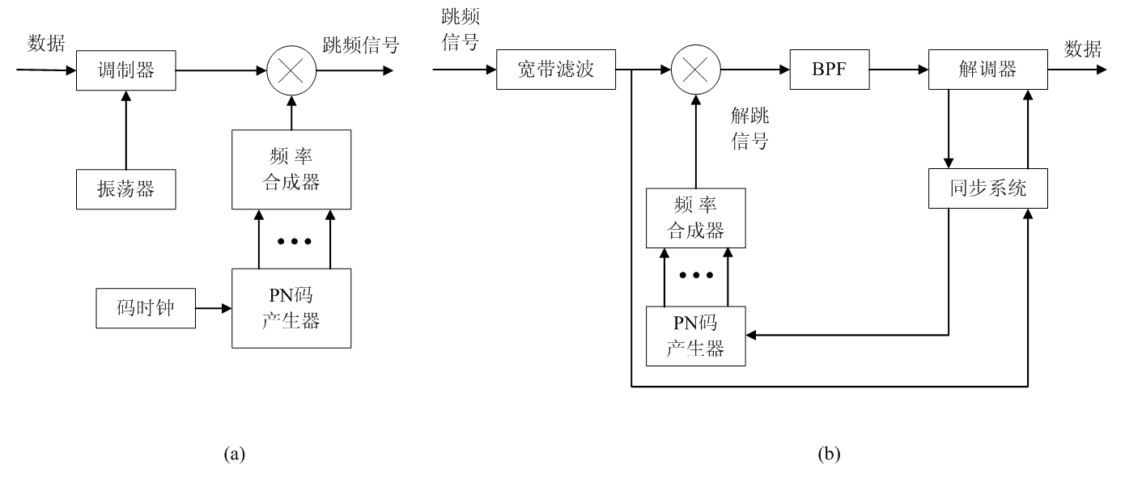
跳频扩频技术（FH-SS）
单信道调制FH系统框图

Slide 103
跳频技术可以分为快和慢两种。
◆快跳频在发送每一个符号时发生多次跳变。因此，快跳频的速率将远远大于信道信号的传输速率。
◆慢跳频发生在传送一个或者多个符号位后的时间间隔内进行跳频。
◆ FH-SS系统的跳频速率取决于接收机合成器的频率捷变的灵敏性、发射信号的类型、用于防碰撞编码的冗余度和最近的潜在干扰的距离等。

Slide 104
4.5 扩频调制技术
跳频的应用：
移动通信中采用跳频调制系统虽然不能完全避免“远-近”效应带来的干扰，但是能大大减少它的影响，这是因为跳频系统的载波频率是随机改变的。
如跳频带宽为10 MHz，若每个信道占30 kHz带宽，则有333个信道。当采用跳频调制系统时，333个信道可同时供333个用户使用。若用户的跳变规律相互正交，则可减少网内用户载波频率重叠在一起的概率，从而减弱“远-近”效应的干扰影响。

Slide 105
3.5 多载波调制
多载波传输的方式可以更好地克服由于多径效应而引入的时延功率谱的扩散而带来的频率选择性衰落，频率选择性衰落在高速的宽带移动通信系统，特别是在第三代移动通信系统中特别突出。

Slide 106
3.5.1 多载波传输系统
1. 多载波技术引入
多载波传输的概念出现于20世纪60年代。它将高速率的信息数据流经串/并变换，分割为若干路低速数据流，然后每路低速数据流采用一个独立的载波调制并迭加在一起构成发送信号。在接收端用同样数量的载波对发送信号进行相干接收，获得低速率信息数据后，再通过并/串变换得到原来的高速信号。

Slide 107
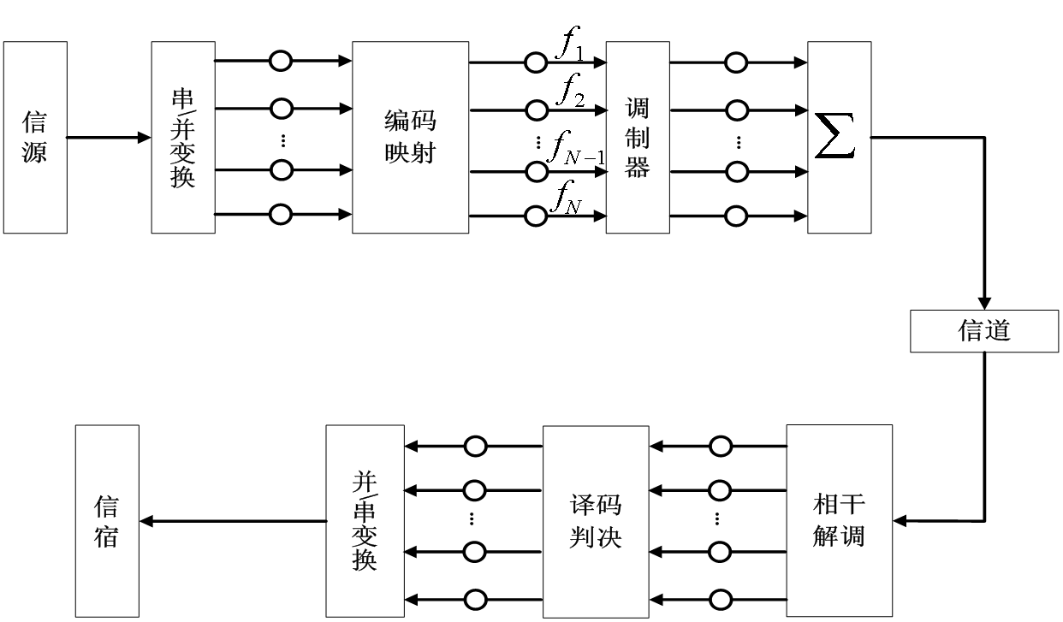
2.多载波传输系统原理图

Slide 108
3. 多载波传输的主要技术
（1）正交频分复用OFDM （Orthogonal Frequency Division Multiplexing）；
（2）离散多音调制DMT（Discrete Multi Tone）；
（3）多载波调制MCM（Multi Carrier Modulation）。
其中OFDM中各子载波保持相互正交，而在DMT与MCM中这一条并不总能成立。

Slide 109
4.多载波系统的实际应用
①多载波系统已成功地应用于接入网中的高速数字环路HDSL，非对称数字环路ADSL。
②数字音频广播DAB，欧洲DAB标准就是采用OFDM技术。
③高清晰度电视HDTV的地面广播系统。
④高速移动通信领域，比如它是第三代移动通信准备采用的后备技术之一。

Slide 110
5.多载波的主要优点与缺点
1）与单载波系统相比多载波的主要优点有：
① OFDM系统对脉冲干扰的抗干扰能力要比单载波系统大得多，这是因为OFDM信号的解调是在一个很多的符号周期内积分，从而使脉冲干扰的影响得以分散。
② 抗多径传播与频率选择性衰落能力强，由于OFDM系统把信息分散到许多个载波上，大大降低了各子载波的信号速率，从而能减弱多径传播的影响，若再通过采用保护间隔的方法，甚至可以完全消除符号间干扰。

Slide 111
③ 采用动态比特分配技术使系统达到最大比特率。通过选取各子信道，每个符号的比特数以及分配给各子信道的功率使总比特率最大。即要求各子信道功率分配应遵循信息论中的“注水定理”，亦即优质信道多传送，较差信道少传送，劣质信道不传送的原则。
④ 频谱效益比串行系统提高近一倍。

Slide 112
5. 多载波系统的主要缺点：
① 多载波通信系统对符号定时和载波频率偏差比单载波系统敏感。
② 多载波信号是多个单载波信号的迭加，因此其峰值功率与平均功率的比值大于单载波系统，它对前端放大器的线性要求较高。

Slide 113
3.5.2 正交频分复用OFDM调制 1.OFDM基本原理
OFDM是一种特殊的多载波传输方案，其基本原理是把高速数据流串并变换为多个低速率数据流，在多个子载波上并行传输，这样并行子载波上的符号周期变长，从而多径时延扩展相对变小，减少了码间干扰的影响。

Slide 114
3.5.2 正交频分复用OFDM调制 1.OFDM基本原理
通过采用循环前缀作为保护间隔，无线OFDM系统中可以完全消除符号间干扰(ISI)和子载波干扰(ICI)，与普通多载波方式不同的是，OFDM的各个子载波相互正交，调制后的信号频谱可以相互重叠，提高了频谱利用率，而且它可以利用IDFT/DFT离散傅里叶逆变换/变换实现调制和解调，易用DSP实现。

Slide 115
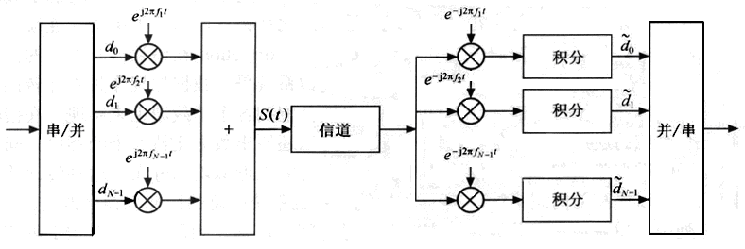
二、OFDM基本原理
OFDM系统基本模型框图

Slide 116
在OFDM系统中， 将系统带宽B分为N个窄带的信道， 输入数据分配在N个子信道上传输。 OFDM信号的符号长度T_{s}是单载波系统的N倍。

Slide 117
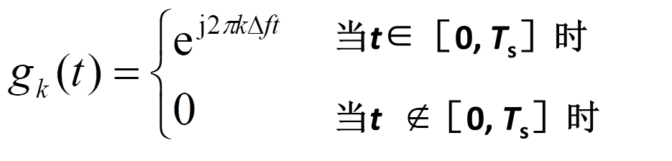
OFDM信号由N个子载波组成，子载波的间隔为Δf（Δf =1/T_{s}）， 所有的子载波在T_{s}内是相互正交的。 在T_{s}内， 第k个子载波可以用g_{k}(t)来表示， k = 0, 1, …, N-1。

Slide 118
缺点：存在码间干扰
随着数据速率的不断提高，高速数据通信的性能不仅受到噪声的影响，更主要受到来自于无线信道时延扩展造成的码间干扰。当发送信号的周期小于时延扩展时将发生严重的码间干扰，性能下降。
为了消除码间干扰，通常要引入保护间隔T_{G}，通常它的选取应大于无线信道中的最大多径的时延的长度，以保证前后码元之间不会发生干扰

Slide 119
但空闲的保护间隔可能会发生载波间的干扰，导致第一载波和第二载波之间的周期个数之差不是整数倍，子载波的正交性会被破坏，解调时会出现干扰。

Slide 120
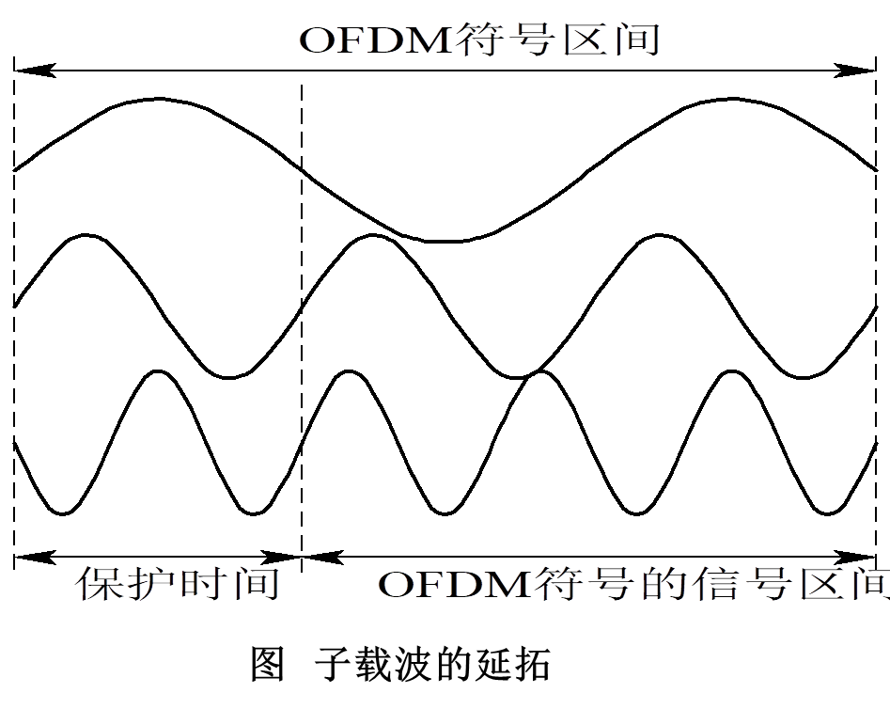
为了解决子载波干扰，可将子载波延拓一个保护间隔（加循环前缀CP），即将每个OFDM的尾部一段复制到符号之前，增加了冗余信息，不破坏子载波的正交性

Slide 121
利用离散反傅立叶变换（IDFT）或快速反傅立叶变换(IFFT)实现的OFDM基带系统。
图 OFDM系统的实现框图

Slide 122
2. OFDM信号的特征与性能
1) OFDM信号峰值功率与平均功率比
与单载波系统相比， 由于OFDM符号是由多个独立的经过调制的子载波信号相加而成的， 这样的合成信号就有可能产生比较大的峰值功率(Peak Power)， 由此会带来较大的峰值平均功率比

Slide 123
由于一般的功率放大器都不是线性的，而且其动态范围也是有限的，所以当OFDM系统内这种变化范围较大的信号通过非线性部件(例如进入放大器的非线性区域)时，信号会产生非线性失真，产生谐波，造成较明显的频谱扩展干扰以及带内信号畸变，导致整个系统性能的下降，而且同时还会增加A／D和D／A转换器的复杂度并且降低它们的准确性。

Slide 124
峰均比(PAR)较大是OFDM系统所面临的一个重要问题，必须要考虑如何减小大峰值功率信号的出现概率，从而避免非线性失真的出现。

Slide 125
克服这一问题最传统的方法是采用大动态范围的线性放大器，或者对非线性放大器的工作点进行补偿，但是这样所带来的缺点就是功率放大器的效率会大大降低，绝大部分能量都将转化为热能被浪费掉。

Slide 126
常用的减小PAR的方法大概可以被分为三类：
①信号预畸变技术。
在信号经过放大之前，首先要对功率值大于门限值的信号进行非线性畸变，包括限幅(Clipping)、峰值加窗或者峰值消除等操作。这些信号畸变技术的好处在于直观、简单，但信号畸变对系统性能造成的损害是不可避免的。

Slide 127
②编码方法。
避免使用那些会生成大峰值功率信号的编码图样，例如采用循环编码方法。这种方法的缺陷在于，可供使用的编码图样数量非常少，特别是当子载波数量N较大时，编码效率会非常低，从而导致这一矛盾更加突出。
③利用不同的加扰序列对OFDM符号进行加权处理，从而选择PAR较小的OFDM符号来传输。

Slide 128
3. 正交频分复用(OFDM)调制的应用
1. OFDM基本参数的选择
OFDM的基本参数有： 带宽(Bandwidth)、 比特率(Bit Rate)及保护间隔(Guard Interval)
参数的选择需要在多项要求中进行折中考虑。
保护间隔的时间长度应该为应用移动环境信道的时延扩展均方根值的2～4倍。

Slide 129
为了最大限度地减少由于插入保护比特所带来的信噪比的损失，希望OFDM符号周期长度要远远大于保护间隔长度。但是符号周期长度又不可能任意大，否则OFDM系统中要包括更多的子载波数，从而导致子载波间隔相应减少，系统的实现复杂度增加，而且还加大了系统的峰值平均功率比，同时使系统对频率偏差更加敏感。

Slide 130
在实际应用中，一般选择符号周期长度是保护间隔长度的5~6倍，这样由插入保护比特所造成的信噪比损耗只有1dB左右。

Slide 131
子载波的数量可以直接利用3dB带宽除以子载波间隔(即去掉保护间隔之后的符号周期的倒数)得到,或者可以利用所要求的比特速率除以每个子信道的比特速率来确定子载波的数量。
每个信道中所传输的比特速率可以由调制类型、编码速率和符号速率来确定。

Slide 132
举例说明如何确定OFDM系统的参数， 要求设计系统满足如下条件：
·比特率 25 Mb／s
·可容忍的时延扩展 200 ns
·带宽 <18 MHz
（1）保护间隔的有效取值：
（ 2～4 ）倍时延扩展，取4倍为4*200=800ns 。

Slide 133
（2）OFDM符号周期长度为保护间隔的6倍，
6×800ns=4.8μs，其中由保护间隔所造成的信噪比损耗小于1dB。
子载波间隔取4.8-0.8=4μs的倒数，即250kHz。
（3）子载波个数：
要求的比特速率与OFDM符号速率的比值，即每个OFDM信号需要传送(25Mb/s)／［1/(4.8μs)］=120bit。

Slide 134
两种选择：
①利用16QAM和码率为1／2的编码方法，这样每个子载波可以携带2bit的有用信息，因此需要60个子载波来满足每个符号120bit的传输速率。
②利用QPSK和码率为3／4的编码方法，这样每个子载波可以携带1.5bit的有用信息，因此需要80个子载波来传输。

Slide 135
80个子载波带宽为80×250kHz=20MHz，大于所给定的带宽18MHz要求,因此为了满足带宽的要求，子载波数量不能大于72。综合比较可知，第一种采用16QAM和60个子载波的方法可以满足上述要求，而且还可以在4个子载波上补零，然后利用64点的IFFT／FFT来实现调制和解调。

Slide 136
4. OFDM的特点
OFDM系统具有以下优点：
（1）高速率数据流通过串/并转换，使得每个子载波上的数据符号持续长度相对增加，从而有效地减少了无线信道的时间弥散所带来的符号间干扰(ISI)，这样就减小了接收机内均衡的复杂度。

Slide 137
（2）传统的频分多路传输方法，将频带分为若干个不相交的子频带来传输并行数据流，子信道之间要保留足够的保护频带。
OFDM系统由于各个子载波之间存在正交性，允许子信道的频谱相互重叠，因此与常规的频分复用系统相比，OFDM系统可以最大限度地利用频谱资源。当子载波个数很大时，系统的频谱利用率趋于2Baud／Hz。

Slide 138
（3）各个子信道中的正交调制和解调可以通过采用反离散傅里叶变换(IDFT)和离散傅里叶变换(DFT)的方法来实现。对于子载波数目较大的系统，可以通过采用快速傅里叶变换(FFT)来实现。而随着大规模集成电路技术与DSP技术的发展，IFFT与FFT都是非常容易实现的。

Slide 139
（4）无线数据业务一般存在非对称性，即下行链路中传输的数据量要大于上行链路中的数据传输量，这就要求物理层支持非对称高速率数据传输。OFDM系统可以通过使用不同数量的子信道来实现上行和下行链路中不同的传输速率。

Slide 140
（5）OFDM可以容易地与其他多址接入方式结合使用，构成各种系统，其中包括多载波码分多址MC-CDMA、跳频OFDM以及OFDM-TDMA等等，使得多个用户可以同时利用OFDM技术进行信息的传输。

Slide 141
OFDM系统内由于存在有多个正交的子载波，而且其输出信号是多个子信道的叠加，因此与单载波系统相比，存在以下缺点：

Slide 142
（1）易受频率偏差的影响。
子信道的频谱相互覆盖，这就对它们之间的正交性提出了严格的要求。由于无线信道的时变性，在传输过程中出现无线信号的频谱偏移，或发射机与接收机本地振荡器之间存在的频率偏差，都会使OFDM系统子载波之间的正交性遭到破坏，导致子信道的信号相互干扰(ISI)。这种对频率偏差的敏感是OFDM系统的主要缺点之一。

Slide 143
(2)存在较高的峰值平均功率比。
多载波系统的输出是多个子信道信号的叠加，在某个时刻，若多个载波以同一个方向进行累加时，就会产生很大的峰值，从而要求功率放大器具有很大的线性区域。否则，当信号峰值进入放大器的非线性区域时，就会使信号产生畸变，从而产生子载波间的互调干扰和带外辐射，破坏子载波间的正交性，降低系统性能。

Slide 144
5. OFDM系统关键技术
（1）时域和频域同步
OFDM系统对定时和频率偏移敏感，特别是实际应用中可能与FDMA、TDMA和CDMA等多址方式结合使用时，时域和频域同步显得尤为重要。与其他数字通信系统一样，同步分为捕获和跟踪两个阶段。在下行链路中，基站向各个移动终端广播式发送同步信号，所以，下行链路同步相对简单，较易实现。

Slide 145
OFDM系统关键技术（4）

在上行链路中，来自不同移动终端的信号必须同步到达基站，才能保证子载波间的正交性。基站根据各移动终端发来的子载波携带的信息进行时域和频域同步信息的提取，再由基站发回移动终端，以便让移动终端进行同步。具体实现时，同步可以分别在时域或频域进行，也可以时、频域同步同时进行。

Slide 146
在OFDM系统中，信道估计器的设计主要有两个问题。
①导频信息的选择，由于无线信道常常是衰落信道，需要不断对信道进行跟踪，因此导频信息也必须不断地传送。
②既有较低的复杂度又有良好的导频跟踪能力的信道估计器的设计。
在实际设计中，导频信息的选择和最佳估计器的设计通常又是相互关联的，因为估计器的性能与导频信息的传输方式有关。

Slide 147
在OFDM系统中，如果信道频域特性比较平缓，均衡是无法再利用信道的分集特性来改善系统性能的，因为OFDM系统自身具有利用信道分集特性的能力，一般的信道特性信息已经被OFDM这种调制方式本身所利用了。
OFDM系统的结构却为在子载波间进行编码提供了机会，形成编码OFDM(COFDM)方式。编码可以采用各种码，如分组码、卷积码等，卷积码的效果要比分组码好。

Slide 148
6. 降低峰均功率比
高的PAPR使得OFDM系统的性能大大下降，甚至直接影响实际应用。为了解决这一问题，人们提出了基于信号畸变技术、信号扰码技术和基于信号空间扩展等降低OFDM系统PAPR的方法。

Slide 149
3.6 MIMO技术
移动通信系统中的MIMO技术指的是利用多发射多接收天线进行无线传输的技术，本质上是将空间域和时间域结合起来进行空时信号处理的技术，其原理图如图3-39所示。

Slide 150
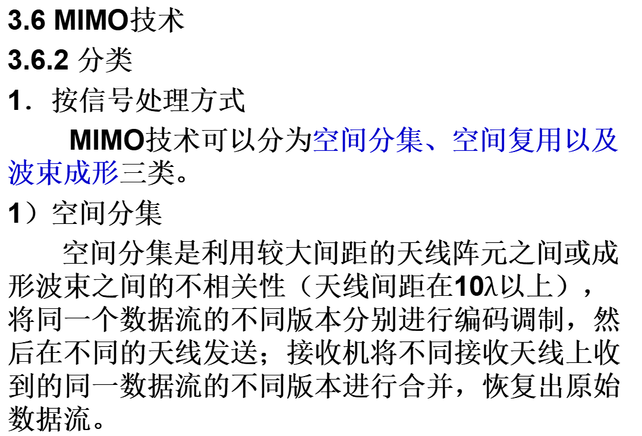
3.6 MIMO技术
3.6.2 分类
1．按信号处理方式
MIMO技术可以分为空间分集、空间复用以及波束成形三类。
1）空间分集
空间分集是利用较大间距的天线阵元之间或成形波束之间的不相关性（天线间距在10$λ$以上），将同一个数据流的不同版本分别进行编码调制，然后在不同的天线发送；接收机将不同接收天线上收到的同一数据流的不同版本进行合并，恢复出原始数据流。

Slide 151
1）空间分集
空间分集分为发射分集、接收分集和接收发射分集三种。
发射分集包含空时发射分集（STTD）、空频发射分集（SFBC）和循环延迟分集（CDD）。

Slide 152
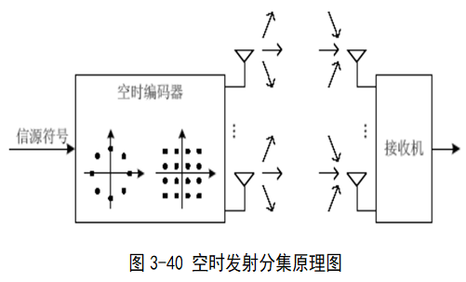
3.6 MIMO技术
① STTD。通过对不同的天线发射的信号进行空时编码达到时间和空间分集的目的；在发射端对数据流进行联合编码以减小由于信道衰落和噪声导致的符号错误概率 。

Slide 153
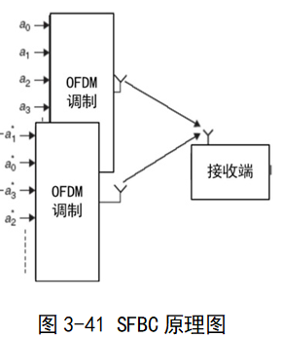
3.6 MIMO技术
② SFBC。SFBC与STTD类似，不同的是SFBC是对发送的符号进行频域和空域编码；将同一组数据承载在不同的子载波上面，从而获得频率分集增益。

Slide 154
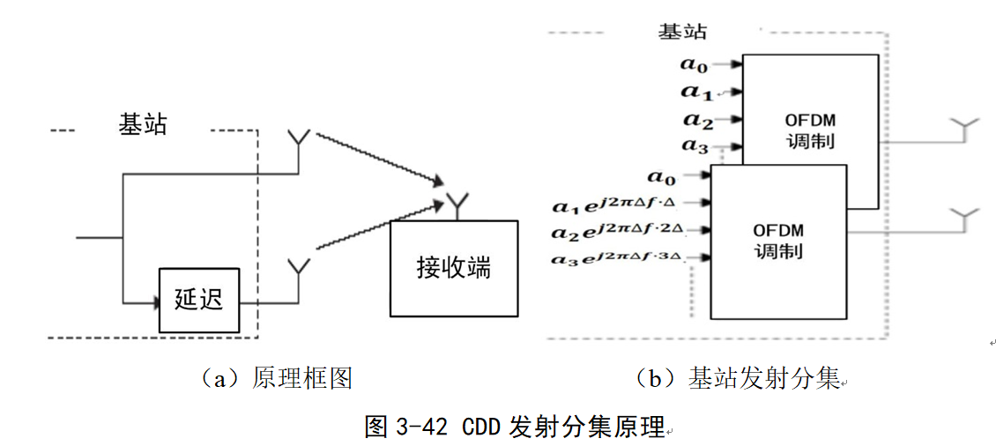
3.6 MIMO技术
③ CDD发射端为接收端人为制造多径。

Slide 155
3.6 MIMO技术
（2）接收分集。接收分集指多个天线接收来自多个信道的承载同一信息的多个独立的信号副本。

Slide 156
3.6 MIMO技术
2）空间复用
空间复用技术是将高速信源数据流按照发射天线数目串并变换为若干子数据流，独立地进行编码、调制，再分别从各个发射天线上发送出去。接收机将不同天线上的接收信号进行分离，然后解调和译码，将几个数据流合并恢复出原始数据流。常用的空间复用技术是基于分层空时编码（BLAST）系统等。

Slide 157
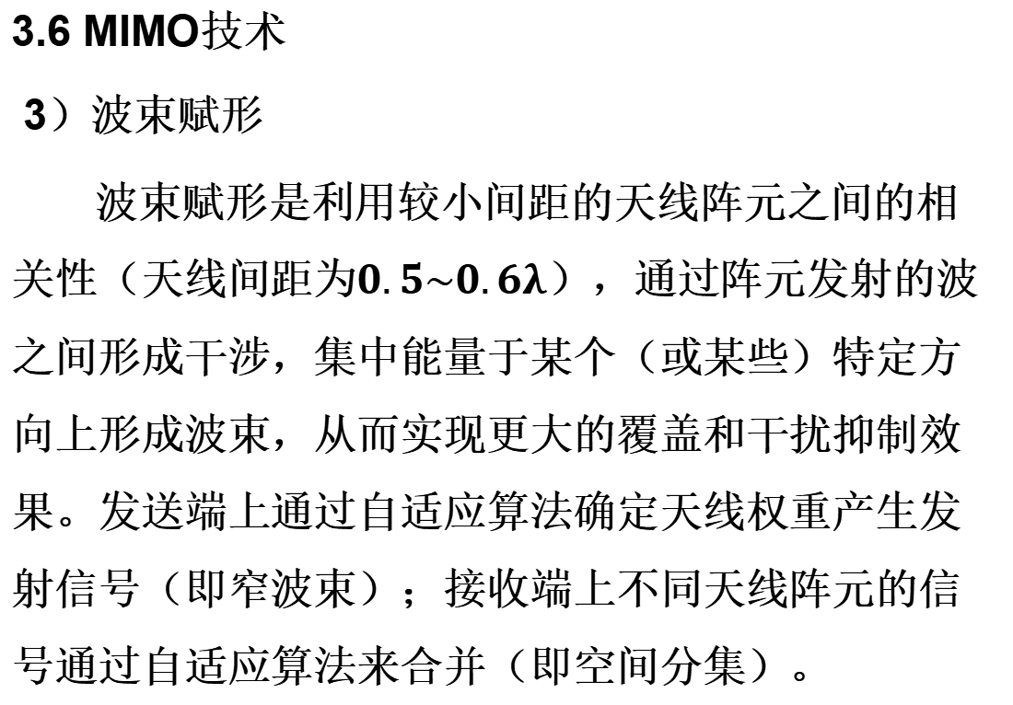
3.6 MIMO技术
3）波束赋形
波束赋形是利用较小间距的天线阵元之间的相关性（天线间距为$0.5\sim 0.6λ$），通过阵元发射的波之间形成干涉，集中能量于某个（或某些）特定方向上形成波束，从而实现更大的覆盖和干扰抑制效果。发送端上通过自适应算法确定天线权重产生发射信号（即窄波束）；接收端上不同天线阵元的信号通过自适应算法来合并（即空间分集）。

Slide 158
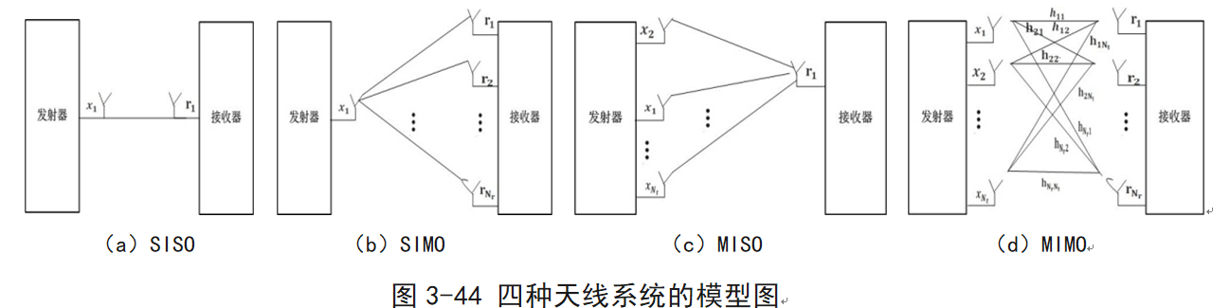
3.6 MIMO技术
2．根据基站和手机的天线数目
MIMO技术可分为单输入单输出（SISO），单输入多输出（SIMO），多输入单输出（MISO）和多输入多输出（MIIMO）。

Slide 159
3.6 MIMO技术
3．根据接收端反馈状态信息
MIMO可以分为闭环和开环两种类型。
最大化传输速率的空间复用方案和最大化分集增益的空时编码方案的发射端都不需要信道信息（CSI），称之为开环 MIMO系统。闭环MIMO系统是接收端将信道信息反馈给发射端，然后对传输数据进行预编码、波束成形或者天线选择等操作。

Slide 160
四、发射分集与空时编码
3.6.3 空时编码
1.空时编码的实质
空间和时间二维信号处理的结合
在空间上将一个数据流在多个天线上发射
在时间上把信号在不同的时隙内发射
建立了空间分离信号（空域）和时间分离信号（时域）之间的关系
Notes:
一般把干扰看成背景噪声

Slide 161
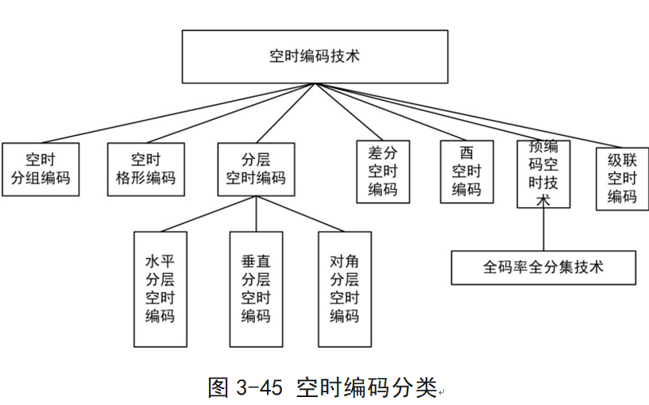
四、发射分集与空时编码
2.空时编码的分类
Notes:
一般把干扰看成背景噪声

